Slide 1
Riunione ATLAS ITALIA
18 Ottobre 2016

Slide 2
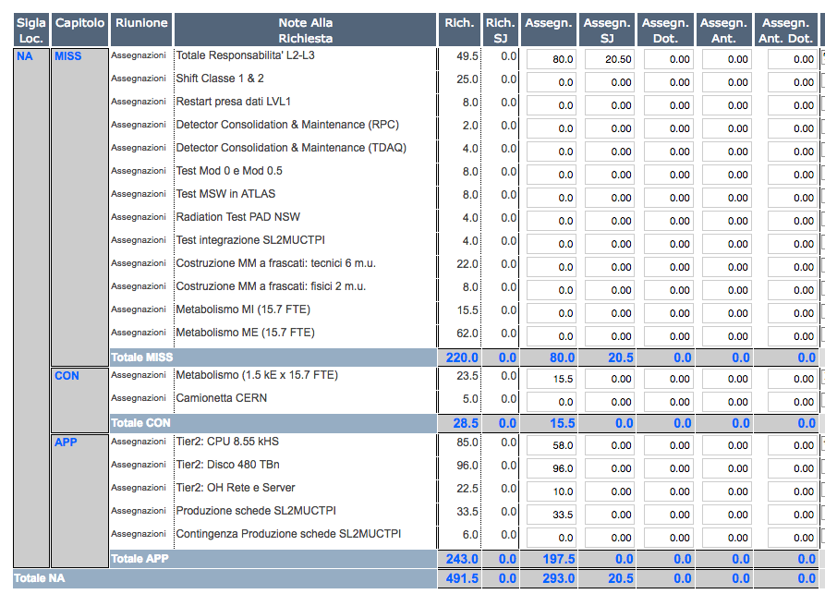
Finanziamenti 2017 CSN1

Slide 3
OTP NAPOLI
Active Members: 29
Autori: 16
M&O: 13
f M&O: 0.007
OT: 14.5
Class 4 FTE: 1.2
Effective OT: 12.1
Class 1&2 Shifts: 190
Class 3 FTEs: 3.43
Class 1: 51.14 - ad oggi
Class 2: 124.75 - ad oggi
Class 3: 0.9 - primi 6 mesi (tranne alcuni task 12 mesi)
Class 4: 0.75 – primi 6 mesi

Slide 4
Elezione Deputy Coordinatore Analisi
Tommaso Lari (Milano)
Andrea Messina (Roma1)
Marianna Testa (Frascati)

Slide 5
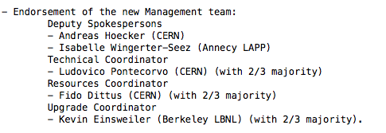
Altre Elezioni o Endorsement al CB

Slide 6
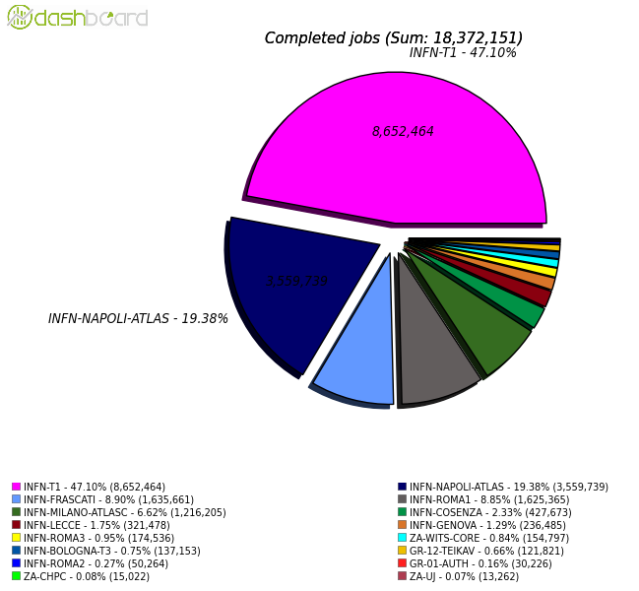
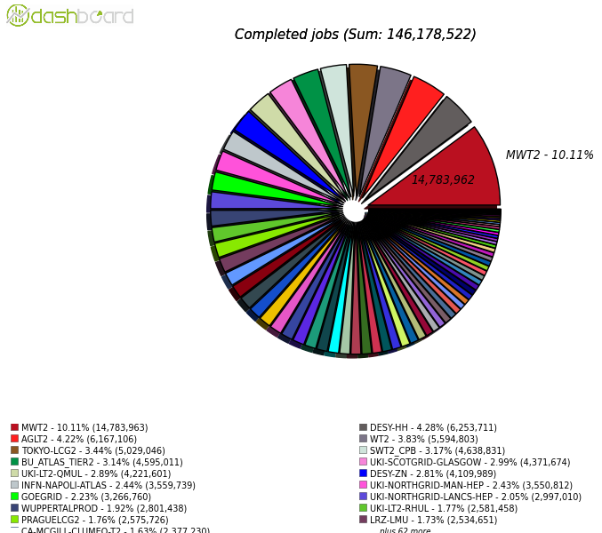
Calcolo Tier2
Altre attività
Storage: collaborazione DPM
Siti distribuiti (ex prin)
Operation cloud italiana

Slide 7
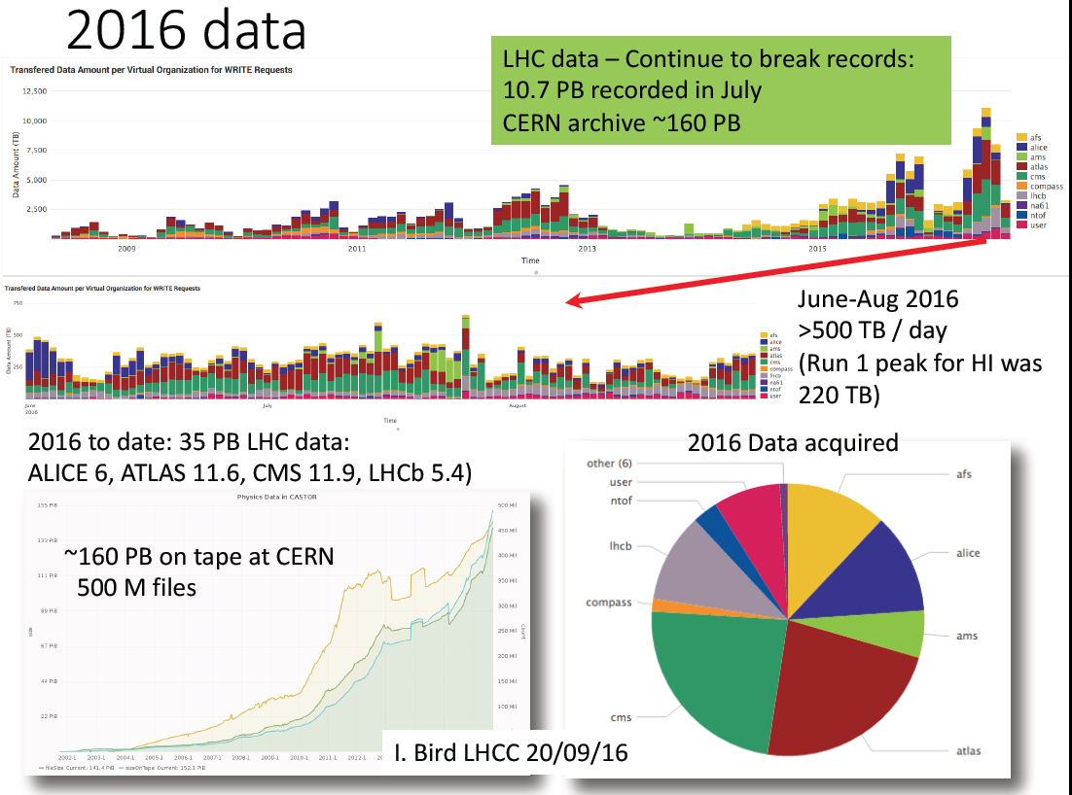

Slide 8
